Slide 1


数据结构
Data Structure
张先宜 13909696718 zxianyi@163.com

Slide 2
图的数据文件
udg4.grp（4顶点5边无向图）
udg8.grp
udg10.grp
udg114.grp
udg115.grp
dg6.grp
f14.grp（14个顶点12条边2棵树的森林）
dn10.grp（10顶点15条边有向网）

Slide 3
udg4.grp
udg4.grp
a
b
d
c
返回目录

Slide 4
udg8.grp
udg8.grp
a
b
c
d
e
g
h
f
返回目录

Slide 5
udg10.grp
udg10.grp
a
b
h
c
d
i
j
e
g
f
返回目录

Slide 6
udg114.grp
udg114.grp
a
b
e
j
c
i
G
d
f
g
h
k
非连通图示例
返回目录

Slide 7
udg115.grp
udg115.grp
a
b
a
b
k
f
f
i
h
i
g
j
h
e
e
d
c
d
c
g
j
k
(a)G
(b)G₁
(c)G₂
(d)G₃
非连通图分割连通分量示例
返回目录

Slide 8
dg6.grp
dg6.grp
a
b
c
a
b
c
d
e
f
d
e
f
(a) 非连通图G
(b) 图G的生成森林
返回目录

Slide 9
Udn6.grp
书上prim和kruskal实例图
1
12
9
9
2
15
6
9
5
6
17
20
4
3
3
4

Slide 10
udTree11.grp
A
B
C
D
E
F
G
H
I
J
K

Slide 11
f14.grp
f14.grp
A
B
C
D
E
F
G
H
I
J
森林的先序遍历：ABCFGDEHIJKLMN
K
森林的后序遍历：BFGCDHIJEALNMK
L
M
森林的层次遍历：ABCDEFGHIJKLMN
N
森林
返回目录

Slide 12
Udn8.grp
M
16
16
D
5
6
K
S
9
N
15
16
12
10
A
7
H
4
E
连通网

Slide 13
Dn8.grp
50
30
2
20
1
2
3
4
10
20
18
8
6
3
12
5
6
7
8
7
15
15
Notes:
1 2 30
1 3 50
1 5 10
2 3 2
2 7 6
3 4 20
3 7 3
5 1 20
5 2 18
5 6 7
6 2 8
6 7 15
7 8 15
8 4 12

Slide 14
dn10.grp
dn10.grp
1
b
e
2
7
3
3
1
2
2
a
c
f
h
j
8
6
1
1
20
4
2
d
g
i
返回目录
Notes:
//以下为边数据，共15条边
a b 2
a d 20
b e 1
c a 3
d c 8
d f 6
d g 4
e c 7
e h 3
f c 1
g h 1
h f 2
h j 2
i g 2
j i 1

Slide 15
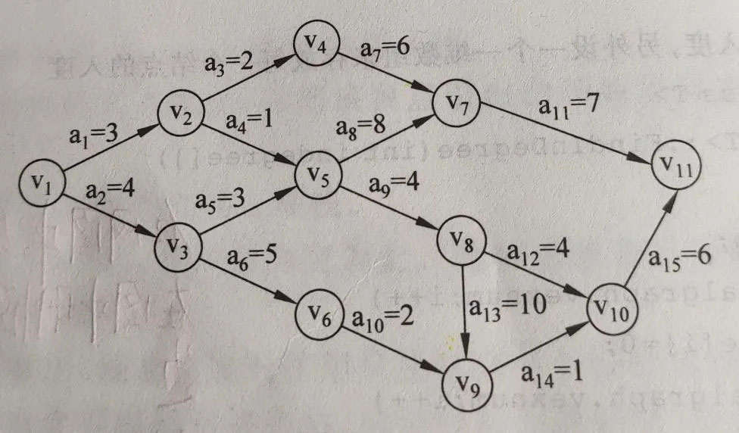
dag11.grp
Notes:
V1 V2 3
V1 V3 4
V2 V4 2
V2 V5 1
V3 V5 3
V3 V6 5
V4 V7 6
V5 V7 8
V5 V8 4
V6 V9 2
V7 V11 7
V8 V9 10
V8 V10 4
V9 V10 1
V10 V11 6
a b 3
a c 4
b d 2
b e 1
c e 3
c f 5
d g 6
e g 8
e h 4
f j 2
g k 7
h i 10
h j 4
i k 7
i j 1
j k 6

Slide 16
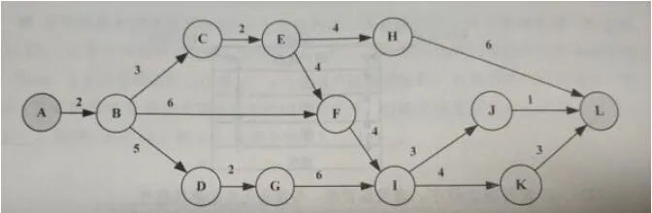
dag12.grp
Notes:
A B 2
B C 3
B D 5
B F 6
C E 2
D G 2
E F 4
E H 4
F I 4
G I 6
H L 6
I J 3
I K 4
J L 1
K L 3

Slide 17

Thank you！

